Slide 1
Патерни проектування
(Курс “Інформаційні технології”)
2005

Slide 2
Що таке патерн (pattern)?
За Кристофером Олександером, будь-який патерн описує задачу, що знову і знову виникає, разом з принципом її вирішення, причому це вирішення можна використовувати мільйони разів, нічого не винаходячи заново.
Хоча Олександер мав на увазі патерни, що виникають при проектуванні архітектурних споруд, проте його підхід залишається справедливим й для патернів ОО проектування.
Патерн – це типове вирішення типової проблеми в даному контексті.
Alexander C., Ishikawa S., Silverstein M. A Pattern Language: Towns/ Buildings/ Construction, NY, 1977.
Alexander C., Ishikawa S., Silverstein M. The Timeless Way of Buildings, NY, 1979.
Gamma E., Johnson R., Helm R., Vlissides J. Design Patterns. Elements of Reusable Object-Oriented Software. — Addison-Wesley, 1995.
Гамма Э., Хелм Р., Джонсон Р., Влиссидес Дж. Приемы объектно-ориентированного проектирования. Паттерны проектирования. — СПб: Питер, 2001. — 368 с.

Slide 3
Структура патернів
У загальному випадку опис патерну складається з чотирьох основних розділів:
1. Ім'я. Пославшись на нього, можна одразу описати як проблему проектування, так і її вирішення (словник патернів). Отже, проектування ПС можна проводити більш високому рівні абстракції. Патерн є одним з ключових понять архітектури ПС.
Знаходження виразних імен було однією з найскладніших задач при складанні каталогу GoF.
2. Задача. Опис того, коли варто застосовувати патерн. Необхідно сформулювати задачу та її контекст. Тут може описуватися конкретна проблема проектування, може включатися перелік умов, при виконанні яких має сенс застосовувати даний патерн. (Важливо знати, де і при яких умовах можна скористатись патерном.)

Slide 4
Структура патернів
3. Вирішення. Абстрактний опис задачі проектування і того, як вона може бути вирішена за допомогою деякого узагальненого сполучення класів чи об'єктів.
4. Результати. Описуються наслідки застосування патерну, різного роду компроміси, аналізується вибір мови реалізації. Хоча при опису проектних рішень про наслідки часто не згадують, знати про них необхідно, щоб можна було оцінити переваги і недоліки даного патерну у порівнянні з іншими.
Оскільки повторне використання є важливим фактором для ПС, то до результатів варто відносити вплив на гнучкість, масштабування, портабельність розроблюваної системи.

Slide 5
До класифікації патернів
Породжуючі патерни – пов'язані з процесом створення об'єктів.
Структурні патерни – ґрунтуються на композиціях (структурних об'єднаннях) об'єктів чи класів.
(Теза: замість успадкування – композиції).
Патерни поведінки – характеризуються взаємодією об'єктів між собою (такі патерни можна розглядати як кооперації UML).
________________________________________
Теза: виділити змінюване та інкапсулювати (у класі).

Slide 6
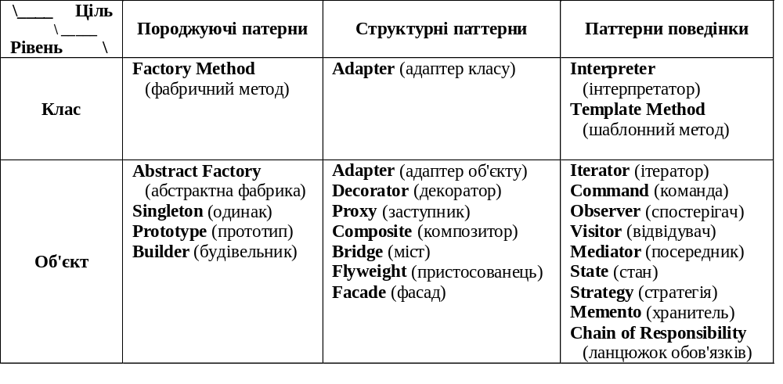
Простір патернів проектування

Slide 7
Singleton
Гарантує, що в класу є тільки один екземпляр, і надає до нього глобальну точку доступу.
class Singleton {
public:
static Singleton* getInstance();
private:
static Singleton* instance=NULL;
};
Singleton* Singleton::getInstance(){
if (_instance == NULL)
_instance = new Singleton;
return instance;
}

Slide 8
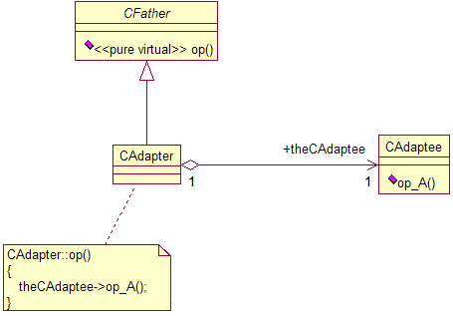
Adapter
Дозволяє перейти від одного інтерфейсу (класу чи об'єкту) до іншого з метою забезпечити спільну роботу (класів чи об'єктів), яка була б неможлива без даного патерну через несумісність інтерфейсів.
Відомий також під іменем Wrapper (обгортка).

Slide 9
Adapter

Slide 10
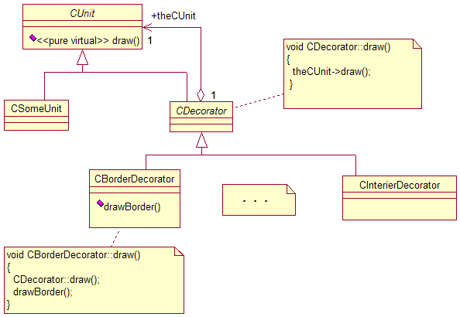
Decorator
Декоратор – патерн, що структурує об'єкти. Динамічно додаються об'єкту нові обов'язки. Є гнучкою альтернативою породженню підкласів з метою розширення функціональності.
Відомий також під іменем Wrapper (обгортка).

Slide 11
Decorator

Slide 12
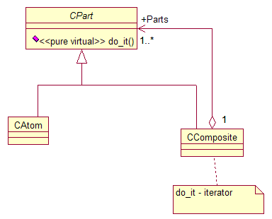
Composite
Групує об'єкти в деревоподібні структури для представлення ієрархій типу “частина-ціле”. Дозволяє уніфікувати дії як з листками, так і з будь-якими групами піддерев.

Slide 13
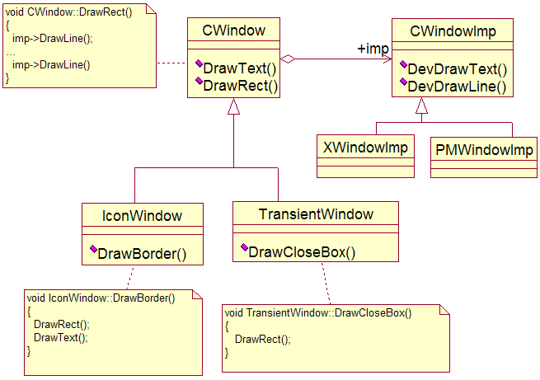
Bridge
Відокремлює абстракцію від реалізації, завдяки чому з'являється можливість незалежно змінювати те й інше.
Відомий також під іменем Handle/Body (описувач/тіло).

Slide 14
Bridge

Slide 15
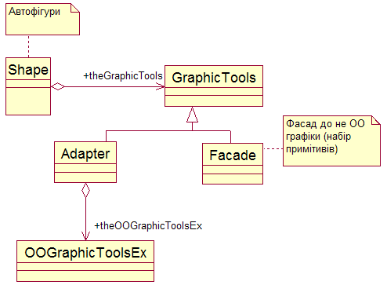
Bridge. “Починати з тих шаблонів, що створюють контекст для інших” (К.Александер).

Slide 16
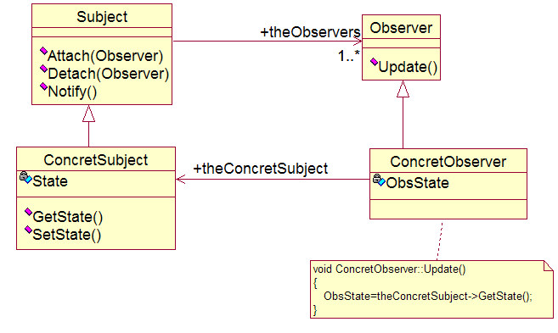
Observer
Визначає між об'єктами залежність типу один-до-багатьох, так що при зміні стану одного об'єкта всі залежні від нього одержують повідомлення й автоматично обновляються.
Відомий також під іменем Dependents (підлеглі), Publish-Subscribe (видавець-передплатник).

Slide 17
Observer

Slide 18
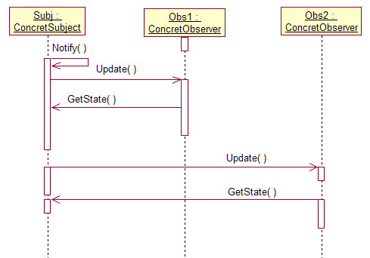
Observer

Slide 19
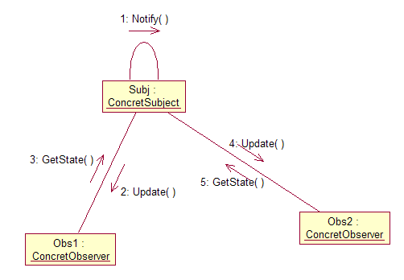
Observer

